Slide 1
ОЦІНКА ПОКАЗНИКІВ ДОСЛІДЖЕННЯ ФОРМУВАННЯ СЕЧІ
Доцент Галина Волохова

Slide 2
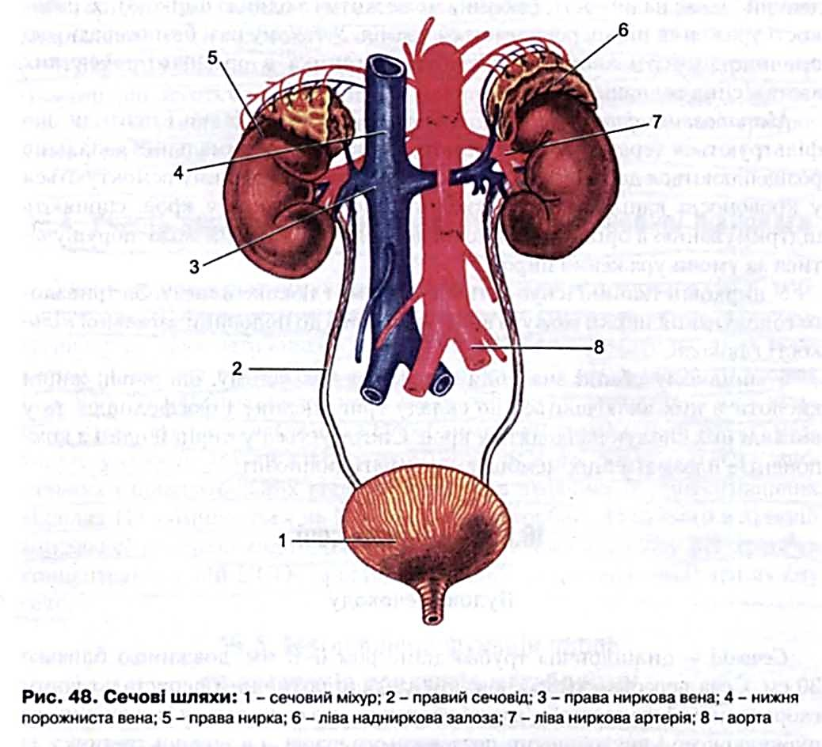

Slide 3
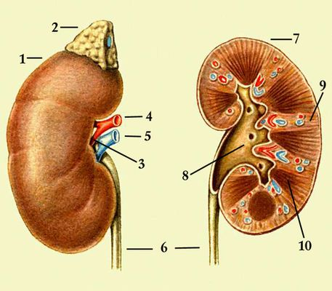
Анатомічні особливості нирок
Нирка(ren)-це парний орган,який знаходиться в поперековій ділянці на задній стінці черевної порожнини,бобовидної форми
На медіальному боці-ворота нирки,через які в нирку вх.ниркова артерія,нерви,вих.сечовід,вена,лімфатичні судини.
Ниркова пазуха,малі та великі чашечки,які відкриваються в ниркову миску.
Два шари:
Кірковий(зовнішній);
Мозковий(внутрішній).

Slide 4
ГРУПИ КЛІНІЧНИХ СИМПТОМІВ УРОЛОГІЧНИХ ХВОРИХ
  Біль в проекції СВС
  Порушення сечовипускання
  Якісні і кількісні зміни сечі
  Природжені і придбані анатомічні зміни СВС
  Патологічні виділення з уретри
  Якісні і кількісні зміни сперми

Slide 5
Біль в проекції нирок
1. Тупі, ниючі
2. Гострі, нападоподібні (ниркова коліка - НК)

Slide 6
Характерні ознаки НК
1.Нападоподібний гострий біль в проекції нирки(100%)
2. Іррадіація болю вниз по ходу сечоводу, в надлобкову область, в зовнішні статеві органи
3. Рухове збудження
4. Порушення сечовипускання
5. Потемніння сечі (еритроцитурія)

Slide 7
Питома вага – 1010 –1025. Колір – соломенножелтий. Свіжовипущена сеча – прозора. Білок – від 0 до 0,033 % (добова від 50 до 150 міліграма). Лейкоцити – 4-5 в полі зору. Еритроцити – 0 – 1 в полі зору. Циліндри – одиничні в препараті (гіалінові, зернисті, епітеліальні). Солі – сечової кислоти, фосфати, оксалати. Бактерії – в нормі відсутні. Слиз – незначна кількість

Slide 8
РІВНІ БАКТЕРІУРІЇ
(наказ МЗ №535 від 22.04.1985 р. – “ Уніфікація мікробіологічних методів досліджень”)
А) патологічна (достеменна) –100 тисяч і більш за бактерій в 1 мл
Б) критична – 50 тисяч бактерій в 1 мл В) сумнівна – 10 тисяч бактерій в 1 мл За наявності менше 1 тисячі бактерій в 1 мл – запалення немає, трактується як результат контамінації (забруднення). Виключення з правила – при здобутті грамнегативних видів бактерій в сечі (кишкова паличка, синегнойная паличка, протей, клебсієлла), особливо при повторному дослідженні – результат трактувати як позитивний.

Slide 9
Кількісні методи виявлення прихованої лейкоцитурії
1.Метод Нечипоренко – кількість Л.+Э. у 1 мл середньої порції сечі: Л. – до 2000, Е. – до 1000, циліндрів – до 20.
2.Метод Каковського-Аддіса – кількість Л.+Э. у добовій сечі: Л. – 2 млн., Е. – 1 млн.
3.Метод Амбюрже – кількість Л.+Э. виділених за хв.: Л. - 4000, Е. - 2000.

Slide 10
Кількісні методи виявлення прихованої лейкоцитурії
4. Преднізолоновий тест: А)– забір средньої порції сечі Б)в/в 30мг преднізоло-на на 10 мл фізр-ра; У) забір середньої порції сечі через 3-4 години і на наступний ранок. Підрахунок колількості Л.+Э., активних Л., кліток Штернгеймера- Мальбіна в 1 мл
Оцінка тесту : проба позитивна якщо: А) підвищилася к-ть Л. до 4000 і більш; Би) поява активних Л., кліток Штернгеймера-М.

Slide 11
Топічна діагноста лейкоцитурії.
Двохсклянкова проба сечі
1) якщо патологія в 1-ій порції – джерело знаходиться в передньому відділі уретри.
2. Якщо патологія в 2-ій пробі – джерело знаходиться в задньому відділі уретри, простаті або шийці сечового міхура.
3. Якщо патологія в обох пробах – джерело знаходиться в сечовому міхурі або нирках.
Трьохсклянкова проба
збираються 1-я і 2-я порції після чого робиться масаж передміхурової залози для визначення наявності патології в простаті.

Slide 12
Кількісні зміни сечі
1). Поліурія – більше 2 л/24 години
2). Опсоурія - запізнене збільшення сечовиділення
3). Олігурія – до 500 мл/24 години
4). Анурія (сечі до 100 мл/ 24 години)
а) аренальная або ренопривна – за відсутності нирок
б)преренальна – при порушеннях кровообігу, довготривалій блювоті і проносі

Slide 13
Кількісні зміни сечі
в) ренальная – пораження паренхіми (гломерулонефрит, пієлонефрит, переливання несумісної крові, от-равленія нефротоксичною отрутою) г) постренальная ( екскреторна) - оклюзія сечоводів каменями, здавлення сечоводів пухлиною геніталій або проктосигмоїдного відділу кишечника, перев'язка сечоводів) д) рефлекторна – при нападі НК (рено-ренальний рефлекс)

Slide 14
Клінічні ознаки анурії
1.Відсутність позивів до сечовипускання
2. Відсутність болю над лоном
3.СМ над лоном не пальпується
4.Немає притуплювання перкуторного звуку в надлобкової області
5.Сечовий міхур порожній

Slide 15
2). Хронічна затримка сечі:
А) Збереження природного сечовипускання
Б) Наявність сечі в сечовому міхурі (більше 20 мл) після сечовипускання – залишкова сеча

Slide 16
3). Парадоксальна ішурія:
А) Переповнювання СМ великою кількістю сечі
Б) Відсутність природного сечовипускання
В) Постійне, мимовільне виділення сечі з уретри у спокої, чханні, кашлі.

Slide 17
Нетримання сечі
Дійсне - мимовільне виділення сечі при кашлі, чханні (недостатність сфінктерів СМ)
Помилкове – мимовільне постійне виділення сечі без позивів до сечовипускання (природжені або придбані дефекти СВС)
Неутримання сечі - нездатність утримувати сечу при позиві, що як правило носить імперативний, неспинний характер - запальний процес)

Slide 18
ДОСЛІДЖЕННЯ ФУНКЦІЇ НИРОК
1.Азотовидільна (очисна) – виведення кінцевих продуктів білкового обміну.
2. Регуляція водного та сольового обміну
3. Гомеостатична – збереження постійності внутрішнього середовища (регулювання складу крові, осмотичного тиску )
4. Регуляція АТ
5. Внутрісекреторна
6. Еритропоетична

Slide 19
Концентраційна здатність нирок
1. Питома вага сечі
2. Проба Зимницького – 8 порцій сечі через кожні 3 години. Оценіють по різниці максимальної питомої ваги і мінімального. Чим більше різниця тим вище концентраційна здатність нирок.

Slide 20
ДОСЛІДЖЕННЯ ФУНКЦІЙ НИРОК
Азотовидільна функція:
1.Креатинін та сечовина крові
2. Проба Реберга-Тареєва – вивчає фільтраціно-реабсорбційну здатність нирок. Виконується для виявлення ранніх, доклінічних стадій ниркової недостатності по величині:
Клубочковій фильтрації – 80 – 120 мл/мин;
Кліренсу ендогенного креатиніна- 80 – 120 мл/мин;
Канальцевій реабсорбції води – 97 – 99%

Slide 21
ДОСЛІДЖЕННЯ ФУНКЦІЙ НИРОК
Гомеостатична функція:
1.Електроліти крові
2.Кислотно-лужна рівновага
(КЛР) :
5% р-н NaHCO3 = BE x маса тіла
2
8,4% р-н NaHCO3 = 0,3 х ВЕ х маса тіла
3. Регуляція водного баланса

Slide 22
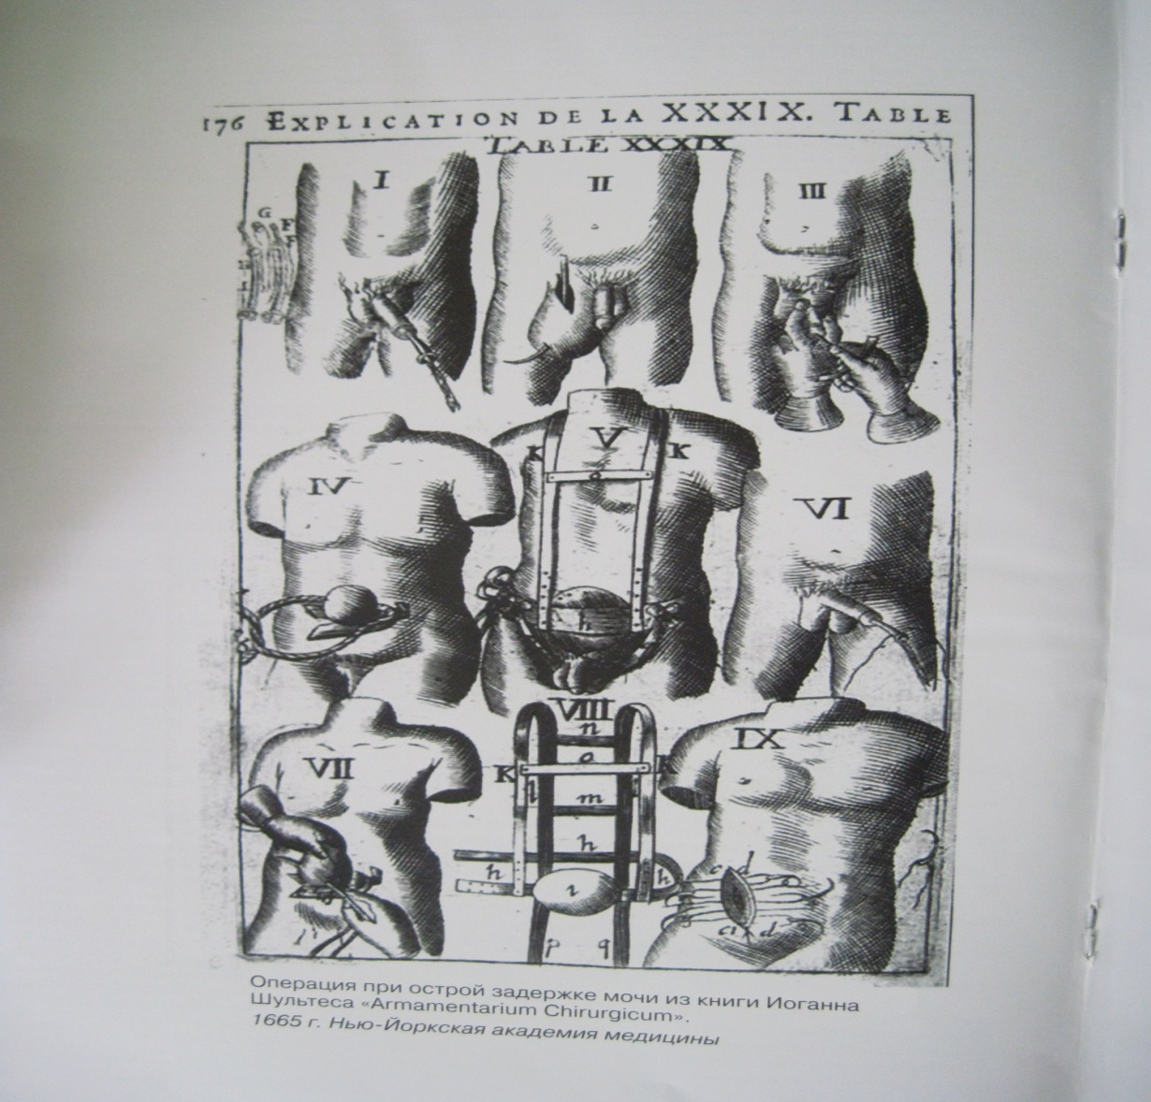
Операції при гострій затримці сечі з книги Іоганна Шультеса. 16 вік, Нью-Йоркська академія медицини

Slide 23
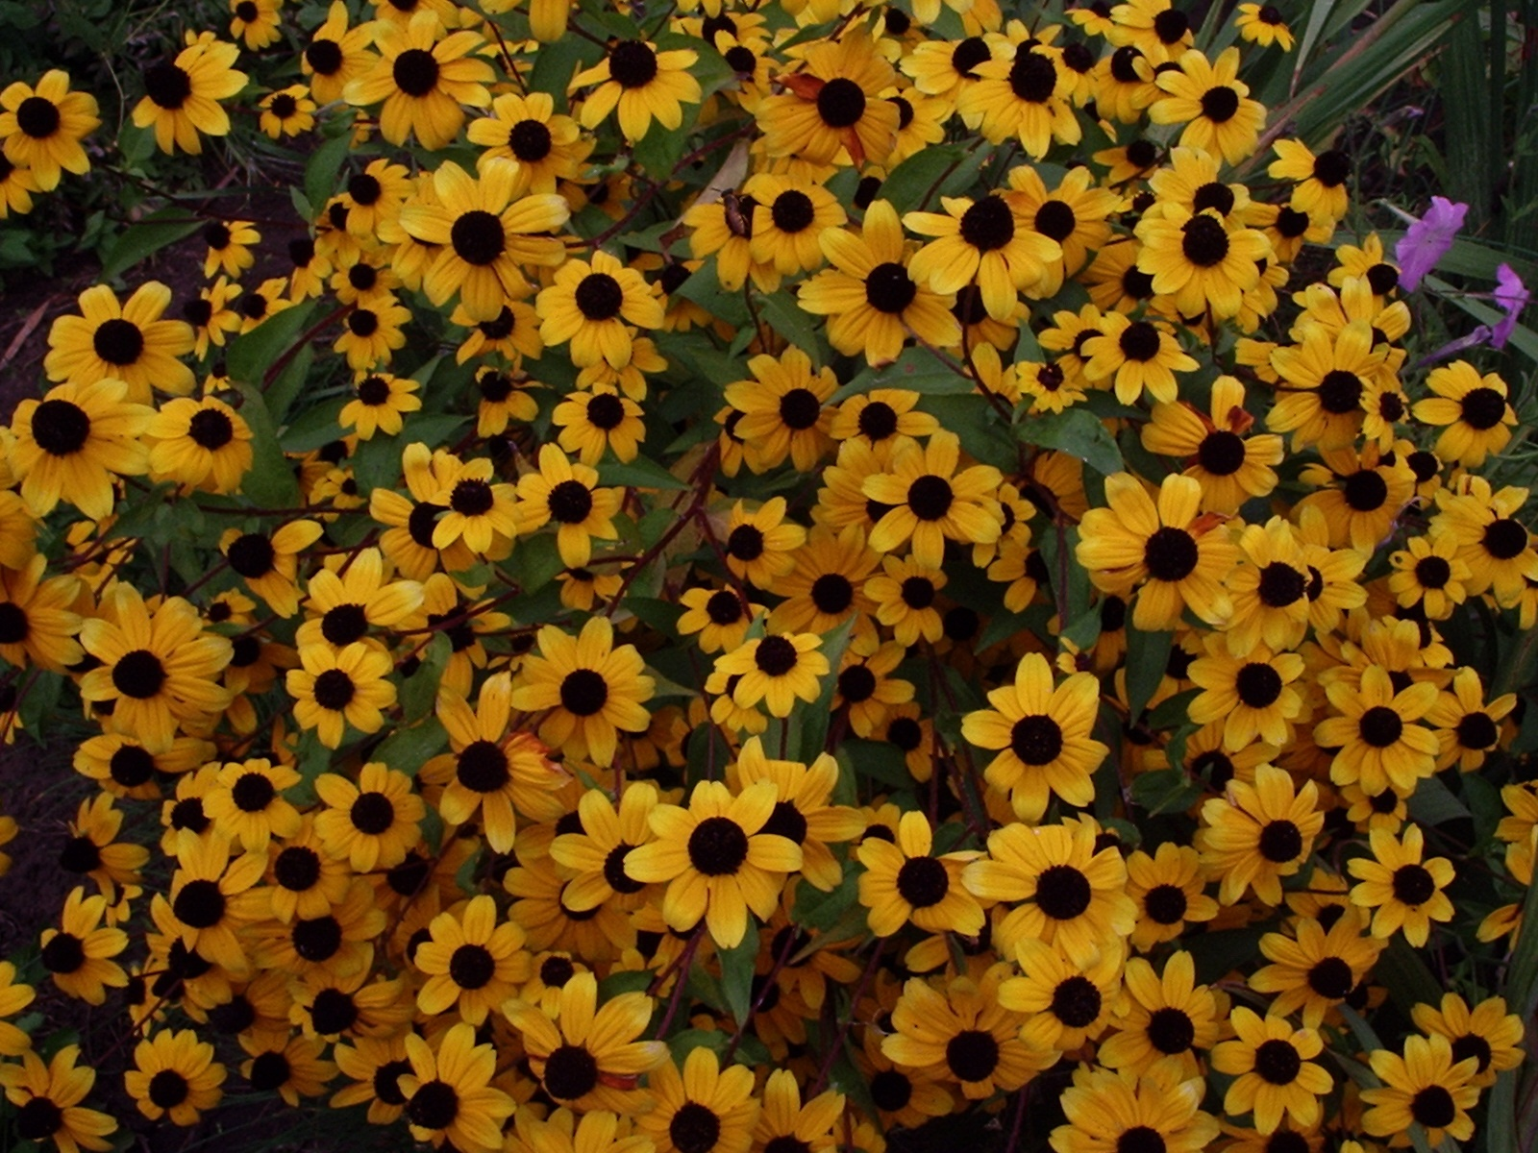
ДЮКУЮ ЗА УВАГУ

